Slide 1
МИНИСТЕРСТВО ЗДРАВООХРАНЕНИЯ РЕСПУБЛИКИ БУРЯТИЯ
Государственное бюджетное учреждение здравоохранения
Республиканский центр медицинской профилактики им. В.Р. Бояновой
Единый родительский урок
г. Улан-Удэ
2017 год

Slide 2
Обсуждаемые вопросы:
психологические особенности подросткового возраста, признаки суицидального поведения подростков
признаки компьютерной зависимости, опасные сайты, признаки принадлежности подростка к опасным интернет - сообществам
алгоритмы действия родителей по информационной безопасности подростков и профилактике суицидального поведения

Slide 3

Психологические особенности подросткового возраста

Slide 4
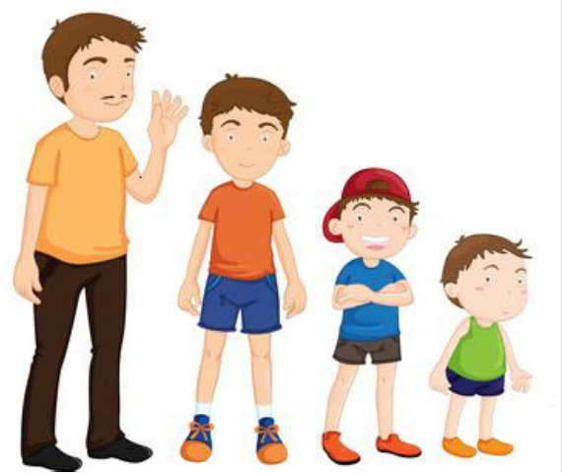
Возрастные особенности суицидального поведения детей и подростков
17-15 лет
14-11 лет
10-7 лет
6-3 лет

Slide 5
Подростки «группы риска»
ранимые
«упертые»
негибкие
склонные к необдуманным поступкам
сосредоточенные на эмоциональной проблеме
пессимистичные

Slide 6
Причины суицидального поведения подростков
Личностно-семейные конфликты
Конфликты, связанные с антисоциальным поведением суицидента
Конфликты в учебной сфере
! Пребывание ребенка в опасных интернет – сообществах

Slide 7
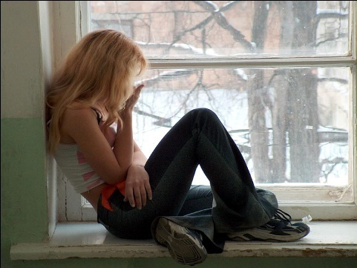
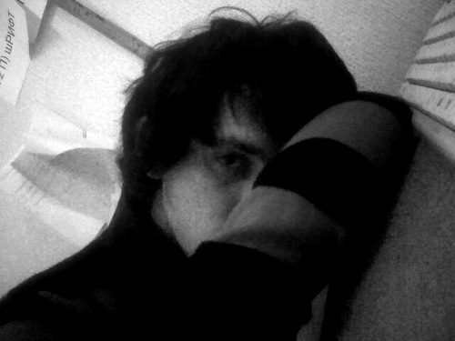

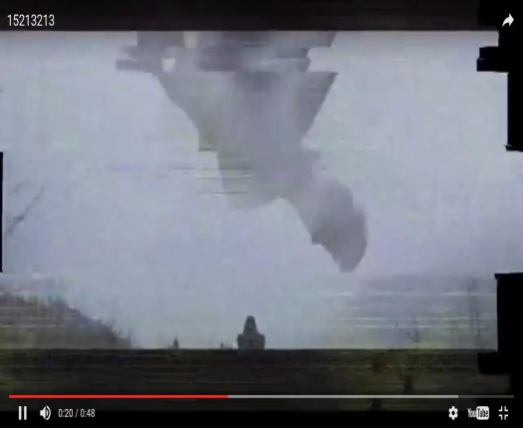

Обратите внимание на содержимое странички подростка в социальных сетях:
Что должно Вас насторожить:
Аватар (фото на его личной странице в социальной сети). Закрывание лица руками, либо одеждой, мрачное, подозрительное фото
Псевдоним. Используется ли вместо имени «ники» мрачных животных, определенных эмоциональных состояний, загадочные слова или заклинания, такие как: «Одинокий Волк», «Вера Тоскливая» и т.д.
Аудиозаписи, которые он прослушивает. Печальная, депрессивная музыка
Видеозаписи. Присутствие непродолжительных роликов в черно-белом формате с изображениями китов, бабочек, геометрических фигур
Установление паролей, скрытие информации на всей девайсах, использование графического ключа для входа, постоянная очистка используемых браузеров, корзины

Slide 8
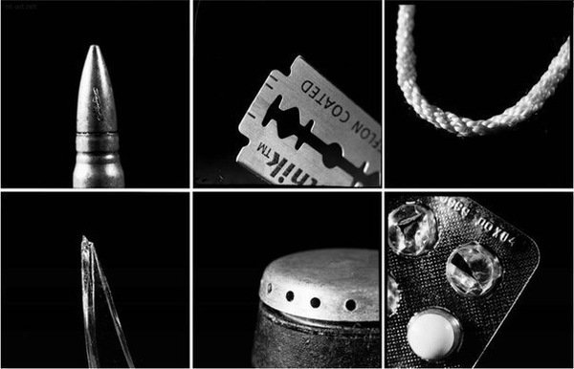
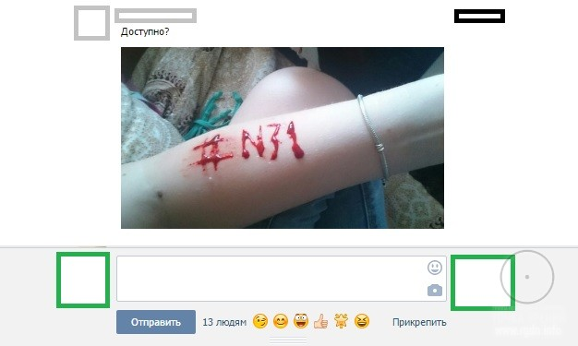
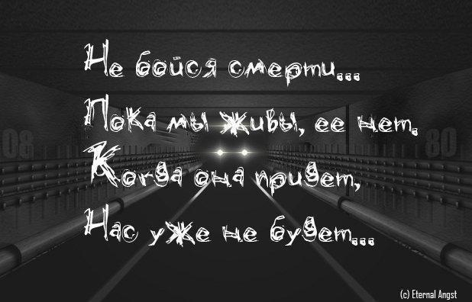

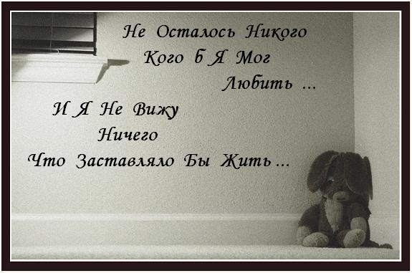
Картинки, пропагандирующие курение, наркотики, нетрадиционные половые взаимоотношения, отрицающие религию, критикующие традиции и праздники
Фотографии самоунижения, оскорбления себя, вплоть до нанесения себе травм, в частности и порезов, ожогов
Чрезмерное увлечение копированием на своей страничке строчек из некоторых стихотворений, посвященных смерти, загробной жизни, а также цитат из мистических книг

Slide 9
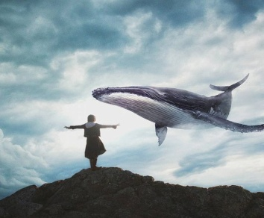
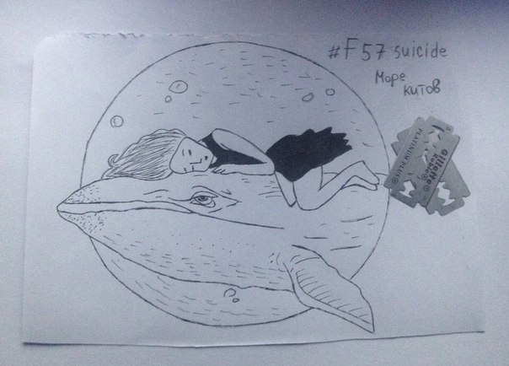
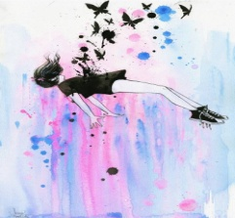
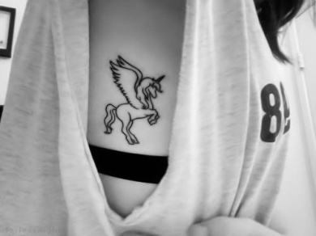
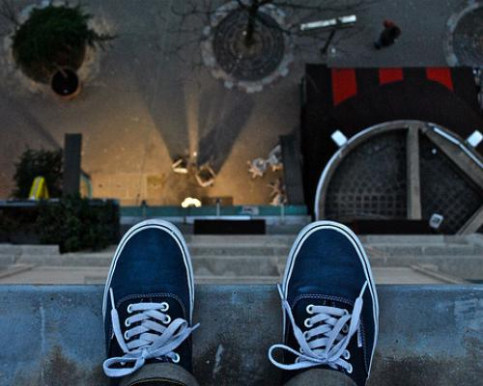



Фотографии и картинки:
Китов
Бабочек (живут один день. Как символ возрождения)
Единорогов (сексуальная свобода/ или символ перехода в загробную жизнь)
Съемки с высоты,
крыш и чердаков
Геометрических фигур
(пентаграмм, пирамид)
Слова и тексты на
иностранных языках
(иврит, греческий и другие языки)

Slide 10





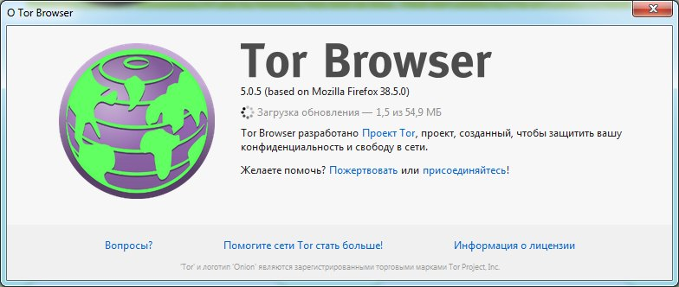
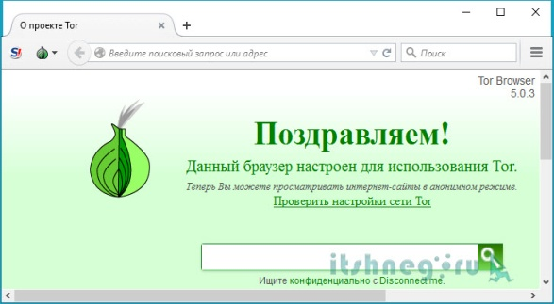
Тайное использование электронных кошельков и банковских платежных систем («Веб Мани», «Киви», «Яндекс деньги»)
Установление специальных браузеров (Tor) для анонимного просмотра и входа в анонимный теневой/глубинный/скрытый интернет
Существует ещё более глубокое и опасное место — так называемая тёмная сеть (Dark Web). Там торгуются запрещенные вещества, оружие, фальшивые деньги, украденные карточки, поддельные степени учёности или даже паспорта, клонированные дебетовые карты, инструменты для взлома сейфов и даже тяжёлое вооружение

Slide 11
Обратите внимание в каких «группах» в социальных сетях состоит Ваш ребенок
Вас должно насторожить присутствие групп, содержащих в названии следующее:
«Киты плывут вверх», «Синие киты», «Море китов» - эти названия связаны с массовыми самоубийствами этих животных. Существуют множество гипотез - объяснений данного поведения. Наиболее достоверной считается теория о том, что данный вид млекопитающих выбрасывается на берег в связи с потерей их ориентации из-за оглушительного гула субмарин в океане
«Разбуди меня в 4.20» - название групп отсылает к основному заданию этих сообществ, выходить на связь с администраторами ровно в 4 утра 20 минут
«f57», «f58», «d28» - это простое сочетание буквы и цифр, не несущих какого-либо особого смысла
"Тихий дом" - согласно утверждениям участников подобных групп, Тихий дом это некая точка невозврата в реальный мир. Попадая в «Тихий дом», человек переживает «информационное перерождение» и навеки сливается с сетью
«Рина», «Ня.Пока» - группы, названные по имени уссурийской студентки Ренаты Паленковой, покончившей собой и ее последнего обращения со своей личной страницы в социальной сети «Вконтакте»
«50 дней до моего самоубийства» - по одноименному названию романа Стейси Крамер, пользующегося популярностью у подростков – участников подобных сообществ.
Подозрительные Хэштеги: домкитов, млечныйпуть, 150звёзд, ff33, d28, хочувигру, #Никомуненужненькая, #f57, #d28 #морекитов #тихийдом
#хочувигру #млечныйпуть# F56 #f58 #няпока
Любые подозрительные названия групп, на которые подписан Ваш ребенок, должны Вас насторожить

Slide 12
Использование определенного сленга в переписках, сообщениях и комментариях, оставляемых в общем доступе (возможно раньше ребенок этими словами не пользовался)
«Выпилиться» – покончить с собой*
«Квест» – вид игры, состоящий из серий заданий. Выполняя их, участники переходят на новые уровни игры*
«Конфа» - конференция между несколькими участниками на интернет - форумах или в социальных сетях странице рядом с основной фотографией
«Фоловить» – следить за кем-либо или чем-либо*
«Форсить» – распространять или продвигать определенные идеи в интернете*
* Использование данных слов является сигналом рискованного поведения ребенка

Slide 13
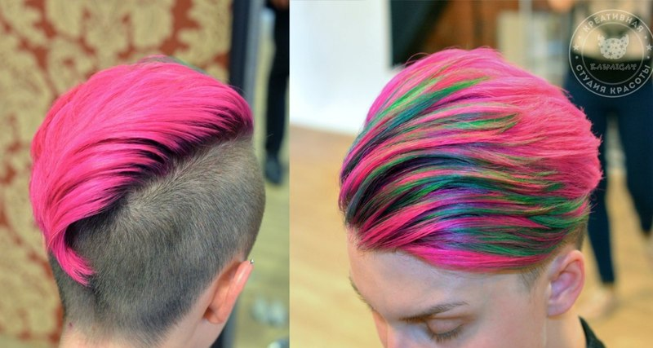

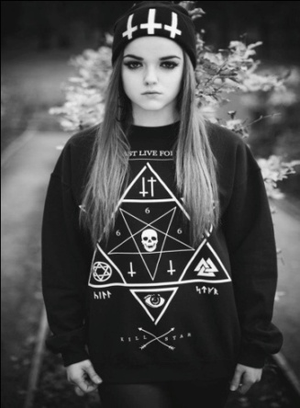
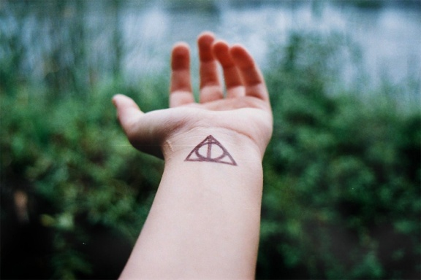
Внешние признаки:
выбривание девушками височной части головы, окрашивание волос в яркие зеленые и красные, синие цвета
неоправданное желание похудеть, вступление в группы анорексии, фото худых девушек и юношей, и наоборот, полных людей в оскорбительных формах
чрезмерное потребление кофе, нарушение сна, ранний утренний подъем
долгое времяпрепровождение за компьютером, планшетом, в мобильном телефоне, постоянный обмен сообщениями
ношение черной одежды с символикой, пропагандирующей смерть
рисование на руках планет, перевернутых
крестов, сатанинских звезд и различных символов, побуждение сделать татуировки
желание установить напротив кровати зеркало
(принято считать, что зеркало являет собой особый проводник в потусторонний мир)

Slide 14
Что делать если ребенок подсел на пагубные сообщества в социальных сетях?
У любого родителя, сделавшего такое открытие, возникает закономерный вопрос: что делать в такой ситуации?
Никакого открытого (явного) шпионажа и агрессии. Первая реакция родителей, которые узнали, что их дети сидят в группах, призывающих к суициду, - это усиление контроля. Единственной реакцией подростка на подобные агрессивные действия в его адрес станет ответная агрессия. В итоге ребенок просто закроется и перестанет доверять близким
Важно! Жертвами разного рода сообществ чаще всего становятся именно те дети, которых дома, «морально насилуют», отнимая право на личное пространство, собственное мнение
Поэтому подросток не чувствует, когда на него оказывают психологическое давление чужие люди, поскольку слишком привык к нему
Аккуратный позитивный диалог. Любой разговор с детьми, особенно на столь болезненную тему, нужно выстраивать деликатно и внимательно. Нет смысла спрашивать подростка «в лоб» - так от него никаких ответов не добиться. Лучше постепенно завоевывая его доверие – интересоваться его делами, просить рассказать о том, как у него прошел день, как дела в школе, хорошо ли он спал…
Важно! Проявлять интерес нужно искренне и внимательно слушать ребенка, что бы он ни сказал
Поиск альтернативных интересов. Ребенок, который постоянно сидит в социальных сетях и мало интересуется чем-то в реальной жизни, на самом деле впадает в некий виртуальный транс, который создает у него ощущение «параллельной реальности», зазеркалья.
Важно! Особенно действенными будут хобби, которые помогут подростку не только занять время и мозги, но и построить отношения со сверстниками в реальной жизни

Slide 15
Включение здоровой критичности. Чтобы подросток был более устойчивым к манипуляциям «онлайн - мошенников», нужно научить его критически мыслить и задавать неудобные вопросы. Воспитывается этот навык в первую очередь в семье. У каждого ребенка должна быть возможность спросить у мамы или папы: «Почему? Для чего мне это делать?». Это дает подростку ощущение значимости собственной персоны, чувство, что он способен и сам сделать какой-то выбор в жизни, а не постоянно следовать указаниям родителей.
Важно! Подросток должен чувствовать любовь и принятие со стороны родителей в любой ситуации. Родителям стоит внушить своим детям, что они не должны зарабатывать любовь повиновением и покорностью
Регулировать режим сна. Сон является одной из сфер жизни детей, которую действительно стоит жестко контролировать. Многие подростки сидели в социальных сетях именно ночью; особое значение в ряде случаев имело время 4.20 утра. Дело в том, что в таком полусонном состоянии гораздо легче впихнуть в ребенка любую информацию, в том числе и про суицид.
Важно! Если ребенок не высыпается, у него усиливаются тревожность, внушаемость, понижается иммунитет как физический, так и психологический.
Признаки, которые могут свидетельствовать о том, что у подростка имеются суицидальные мысли и намерения:
- появление порезов и шрамов
- желание подростка раздать или подарить свои вещи
- разговоры о бессмысленности жизни
Помощь: Бесплатный телефон доверия для детей и подростков - 8-800-2000-122

Slide 16
Что могут сделать родители, чтобы не допустить суицидального поведения подростка (мыслей, намерений, действий)
Сохраняйте контакт со своим ребенком
Важно постоянно общаться с подростком, несмотря на растущую в этом возрасте потребность в отделении от родителей
Для этого:
- расспрашивайте и говорите с ребенком о его жизни, уважительно относитесь к тому, что кажется
ему важным и значимым.
- не начинайте общение с претензий, даже если ребенок что-то сделал не так
Говорите о перспективах в жизни и будущем
У подростков еще только формируется картина будущего, они видят или совсем отдаленное будущее, или текущий момент
Говорите с ребенком на серьезные темы: что такое жизнь? в чем смысл жизни?
Что такое дружба, любовь, смерть, предательство? Эти темы очень волнуют подростков,
они ищут собственное понимание того, что в жизни ценно и важно.
Сделайте все, чтобы ребенок понял: сама по себе жизнь – эта та ценность,
ради которой стоит жить
Дайте понять ребенку, что опыт поражения так же важен, как и опыт в достижении успеха
Рассказывайте чаще о том, как вам приходилось преодолевать те или иные трудности
Проявите любовь и заботу, разберитесь, что стоит за внешней грубостью ребенка
Подросток делает вид, что вы совсем не нужны ему, он может обесценивать проявления
заботы и нежности к нему
Найдите баланс между свободой и несвободой ребенка
Предоставляя подростку свободу, важно понимать, что подросток еще не умеет с ней
обходиться и что свобода может им пониматься как вседозволенность.

Slide 17
Факторы, снижающие уровень суицидального риска
Чувство долга, понятие о чести
Неиспользованные возможности
Наличие планов Цель в жизни
Эстетические критерии мышления
Эмоциональная привязанность
Родственные обязанности

Slide 18
Самостоятельно в памятках Вы можете ознакомиться со следующей важной информацией:
«Дети и соцсети. Как обезопасить ребенка в сети Интернет»
«Психологические особенности подросткового возраста»
Памятка для родителей
«Психологические особенности юношеского возраста»
Памятка для родителей
«Правила общения в социальных сетях»
Памятка для детей и подростков
«Подростки и социальная сеть»
Памятка для родителей и педагогов
«Когда стоит бить тревогу: 8 признаков компьютерной
зависимости у ребенка» Памятка для родителей
«Как вести себя в социальных сетях: инструкция для родителей подростков» Памятка для родителей

Slide 19
Желаем Вам быть успешными родителями!

